Slide 1


Universitatea Tehnica a Moldovei
PREDICȚIA PERFORMANȚELOR JUCĂTORILOR DE BASCHET: O ANALIZĂ DE REGRESIE LINIARĂ
Elaborat de Frunze Daniel

Slide 2
OBIECTIVE
analiza indicatorii de performanță ai jucătorilor din NBA în funcție de pozițiile lor de joc
Examinarea corelațiilor dintre diferite atribute ale jucătorilor și crearea unei hărți termice pentru a identifica relațiile.
Construirea unui model predictiv pentru numărul total de puncte

Slide 3



SETUL DE DATE
Studiul nostru a utilizat setul de date "NBA Players stats(2023 season)" disponibil pe platforma Kaggle[1]. Acesta conține diverse statistici ale jucătorilor din NBA cum ar fi puncte acumulate, pase de gol, blocuri, aruncări făcute etc. Aceste date au fost colectate dealungu sezonului 2022-2023. În cursul fiecărui joc fiecare mișcare a jucătorilor este înscrisă intr-un borderou, astfel la finele jocului spectatorii pot vizualiza aceste date și respectiv ele pot fi folosite pentru unele analize.

Slide 4

PREPROCESAREA DATELOR
Înainte de analiză, am efectuat o preprocesare a datelor. Au fost gestionate valorile lipsă prin intermediul funcției “mutate” din pachetul “dplyr” valorile lipsă din coloana POS (poziția jucătorului) se înlocuiesc cu “SG”. Au fost detectate și eliminate valorilor aberante: Valorile aberante sunt identificate pe baza condițiilor legate de procentajele de goluri de câmp, aruncări de trei puncte și aruncări libere. Rândurile care conțin valori aberante sunt eliminate din setul de date. Conversia tipului de date: Coloana "POS" este convertită într-o variabilă factorială.

Slide 5
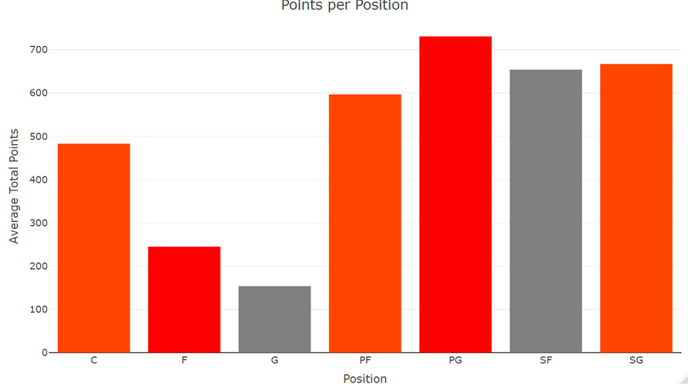
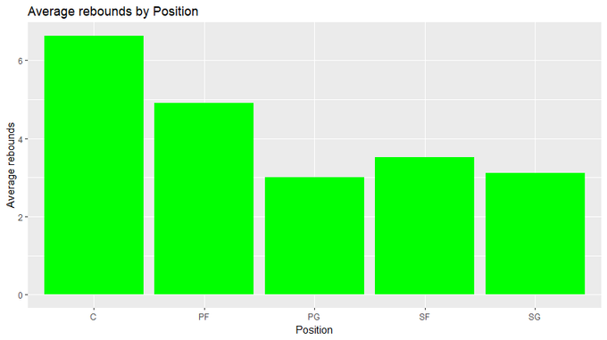
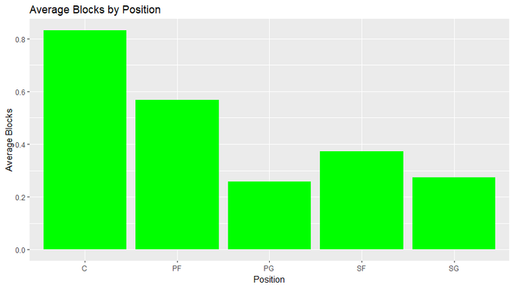
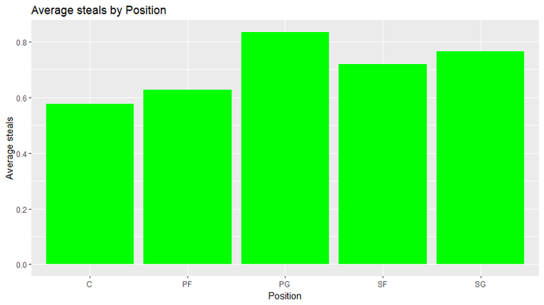
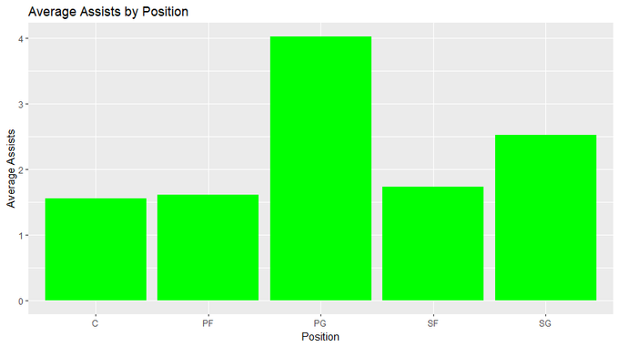
ANALIZA JUCĂTORILOR DUPĂ POZIȚII:

Slide 6
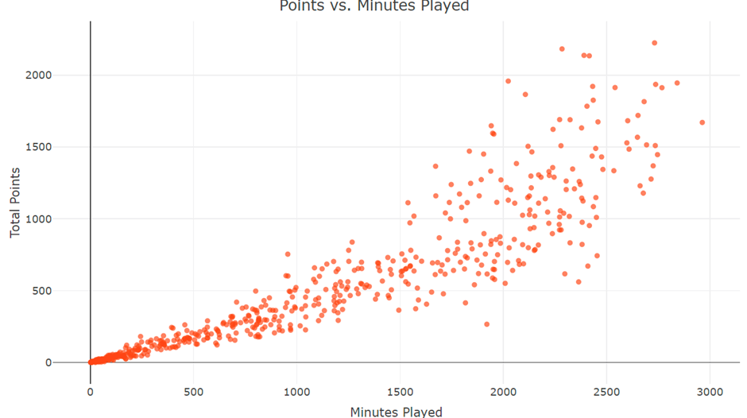
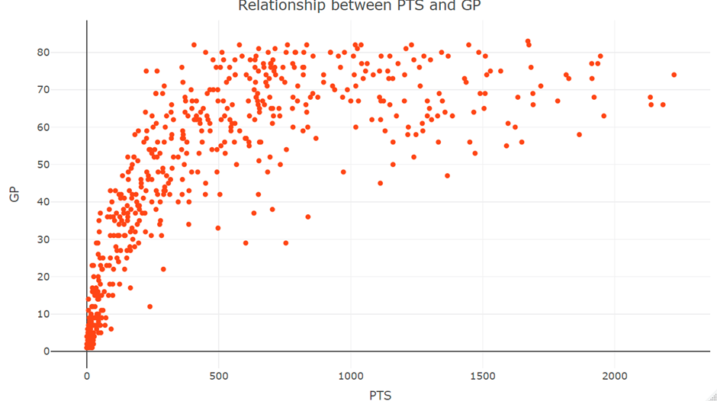

PUNCTELE ACUMULATE ÎN RELAȚIE CU JOCURI JUCATE ȘI TIMPUL PETRECUT PE TEREN

Slide 7
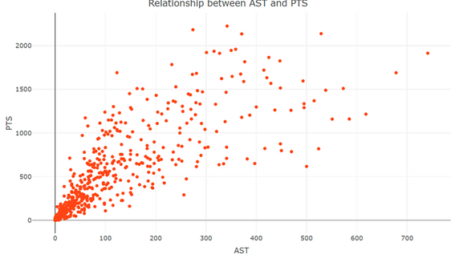
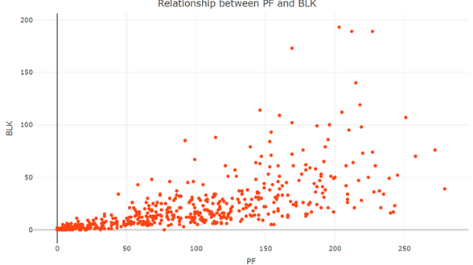
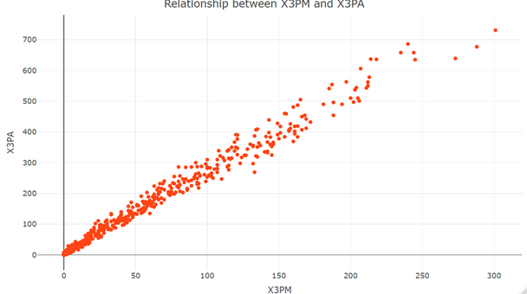
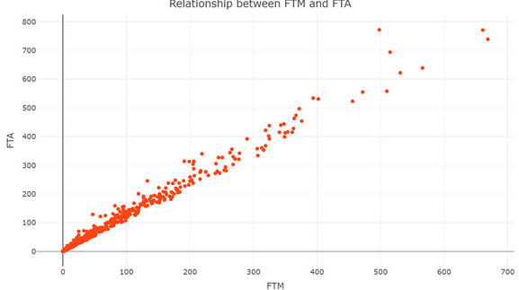
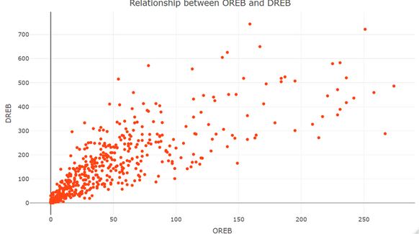
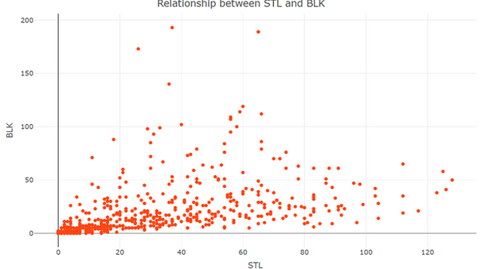
RELAȚIA ÎNTRE ALTE VARIABILE

Slide 8
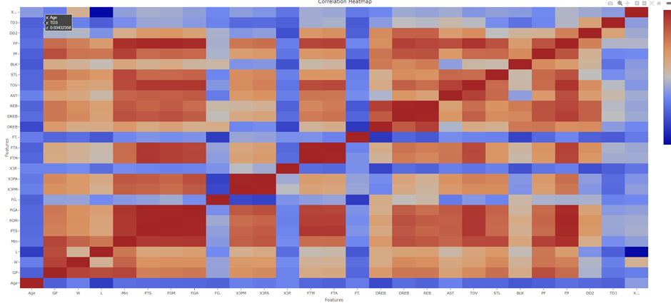
CORELATION HEATMAP
coloanele cu corelație ridicată au fost eliminate pe baza unei corelații ridicate observate într-o hartă termică a corelației. Eliminarea lor are ca scop îmbunătățirea potențială a performanțelor analizelor sau modelelor ulterioare care sunt sensibile la multicoliniaritate sau la corelația ridicată între caracteristici.

Slide 9
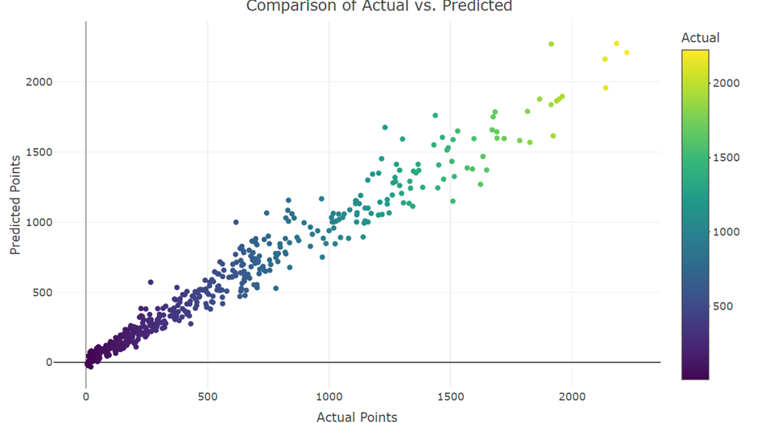
COMPARAREA PUNCTELOR ACTUALE CU CELE PREZISE
Punctele de date formează un grup în jurul liniei diagonale, indicând o corelație pozitivă între punctele reale și cele prezise. Pe măsură ce punctele efective cresc, punctele prevăzute cresc, de asemenea, în general, și cele prezise. Răspândirea punctelor de date în jurul liniei sugerează o anumită variabilitate a predicțiilor modelului.
PERFORMANȚA MODELULUI:
R-SQUARED SCORE: 0.9750894

Slide 10
CONCLUZIE
Lucrarea științifică prezentată oferă o explorare detaliată a unui set de date privind jucătorii din NBA, utilizând limbajul de programare R și diverse pachete de analiză a datelor. Studiul cuprinde preprocesarea datelor, vizualizarea și modelarea predictivă pentru a obține informații despre performanța jucătorilor de baschet.

